Slide 1
CHECKED
Una web para facilitar tu día a día.

Slide 2
INTRODUCCIÓN
Una aplicación web para personas mayores.
96,8% población tiene acceso a Internet.
Cambios en los hábitos de vida.
Aumento de la esperanza de vida

Slide 3
Gestionar tareas diarias:
- Tareas por defecto.
- Añadir tareas.
Recordar tareas.

Slide 4
EXPERIENCIA PERSONAL + CAMPO CON CRECIMIENTO

Slide 5
OBJETIVOS GENERALES
Fomentar el uso de las nuevas tecnologías entre las personas mayores de 65 años.
Facilitar el día a día de estas personas y promover unos hábitos de vida saludables mediante una plataforma interactiva e intuitiva.
Hacerles partícipes a la hora de programar las diferentes actividades que realizan de forma diaria.
Asegurar que la experiencia del usuario sea de alta calidad.

Slide 6
OBJETIVOS ESPECÍFICOS
Desarrollar una aplicación web que permita a los usuarios realizar un seguimiento de las tareas cotidianas.
Crear un sistema de registro y gestión de usuarios
los usuarios también podrán añadir tareas a través de una interfaz sencilla.
Poder organizar las actividades de forma que se ajusten a sus intereses

Slide 7
ESTADO DEL ARTE
Aplicaciones para potenciar funciones cognitivas:
1. Cerebroagil.com.
2. Activa-mente.
3. Luminosity.

Slide 8
ESTADO DEL ARTE
Aplicaciones para fomentar el movimiento:
1. Google Fit.
2. HASfit

Slide 9
ESTADO DEL ARTE
Aplicaciones que actúan como recordatorios:
1. Medisafe.
2. Recordatorio BZ.

Slide 10
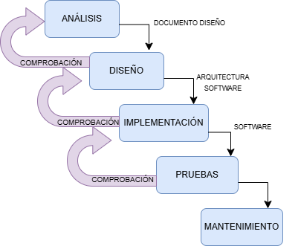
METODOLOGÍA

Slide 11
Tecnologías y herramientas
BACK-END:
1. Apache.
2. PHP.
3. phpMyAdmin.
4. Modelo MVC.

Slide 12
Tecnologías y herramientas
FRONT-END:
Bootstrap.
HTML.
CSS.
JavaScript.

Slide 13
Tecnologías y herramientas
Recursos gráficos:
CANVA
Software de diagramas:
app.diagrams.net

Slide 14
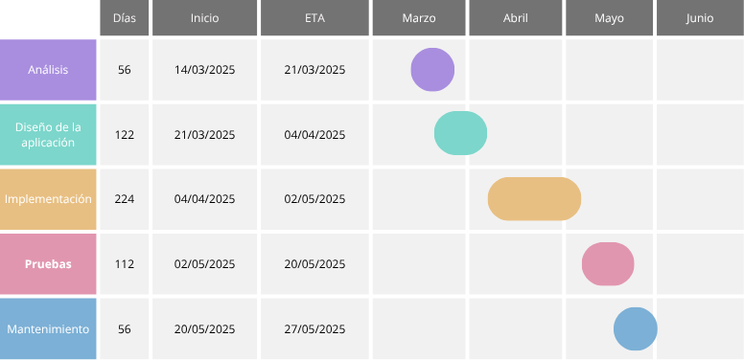
PLANIFICACIÓN

Slide 15
PLANIFICACIÓN
ANÁLISIS DAFO
DEBILIDADES FORTALEZAS
AMENAZAS OPORTUNIDADES

Slide 16
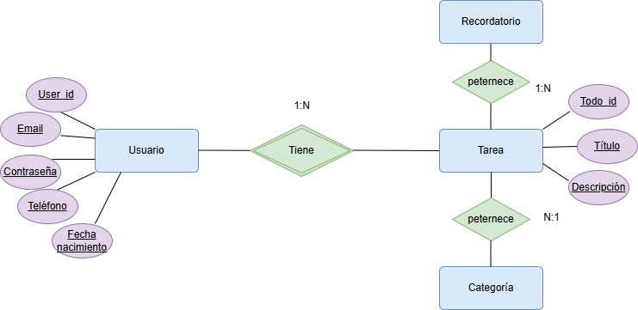
ANÁLISIS DEL PROYECTO

Slide 17
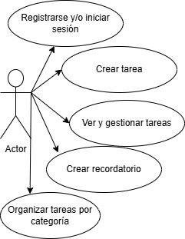
ANÁLISIS DEL PROYECTO
Caso de uso: usuario:

Slide 18
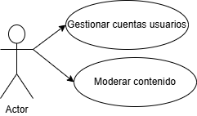
ANÁLISIS DEL PROYECTO
Caso de uso: Administrador
del sistema:

Slide 19
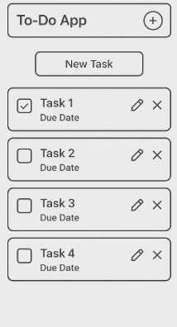
DISEÑO
PRE-IMPLEMENTACIÓN

Slide 20
DISEÑO
BASE DE DATOS
-SCHEMA
-SEED
2. MODELO-VISTA-CONTROLADOR + INDEX
3. FRONT END – VISTA (HTML, BOOTSTRAP, CSS, JAVASCRIPT)
- Formulario

Slide 21
PRUEBAS
1.PLAN DE DESPLIEGUE
DESPLIEGUE DE LA APLICACIÓN.
VERIFICACIÓN POST-DESPLIEGUE.
MONITORIZACIÓN Y REGISTRO.
PLAN DE RESPUESTA A ERRORES O A INCIDENTES.

Slide 22
PRUEBAS
2.PLAN DE PRUEBAS
PRUEBAS DE INTERFAZ USUARIO (IU).
PRUEBAS FUNCIONALES.
PRUEBAS DE SEGURIDAD
PRUEBAS DE RENDIMIENTO

Slide 23
CONCLUSIONES

Slide 24
VÍAS FUTURAS

Slide 25
¡GRACIAS POR SU ATENCIÓN!

